Slide 1
PANCASILA SEBAGAI SISTEM ETIKA
Oleh kelompok 5

Slide 2
HOLA!
Savara Aprillia V.
041911133100
Lailatul Maghfirah
071911633026
Kharisma Nur Sa’diah
071811633025
Sheva Alana B.
071911633012

Slide 3
Definisi Etika
Bahasa Yunani
Secara Umum
Dalam Bahasa Yunani “ETHOS” berarti adat kebiasaan, yaitu kebiasaan sebagai cara bertindak maupun sebagai karakter
Secara umum etika adalah ilmu yang membahas perbuatan baik dan perbuatan buruk manusia sejauh yang dapat dipahami oleh pikiran manusia

Slide 4
P E R B E D A A N
Perbuatan yang sedang dinilai
Dipakai untuk hal yang spesifik
Bersifat perintah langsung
Menyangkut cara melakukan perbuatan manusia
Hanya pada pergaulan
RELATIF
Memandang manusia dari segi lahirliah
Ilmu norma, nilai dan moral
Filsafat ajaran moral
ABSOLUT
Berdasarkan atas kesadaran dan tanggung jawab
MORAL
ETIKET
ETIKA

Slide 5
A L I R A N – A L I R A N E T I K A
Menilai baik buruknya suatu kebijaksanaan sospol, ekonomi dan legal secara moral.
UTILITARIANISME
Suatu perbuatan dikatakan baik berdasarkan kewajiban
DEONTOLOGI
Perilaku yang dilihat dari konsekuensinya terhadap pihak tertentu sebagai akibat dilakukannya suatu kegiatan bisnis
KONSEKUENSIALIS

Slide 6
ETIKA PANCASILA
Tindakan yang dikatakan baik atau buruk dalam etika pancasila, tidak hanya berdasarkan pada nilai-nilai universial pancasila, namun juga sesuai dengan memertinggikan nilai-nilai pancasila tersebut.

Slide 7
N I L A I – N I L A I E T I S P A N C A S I L A
Religius
Humanisme
Pluralis
Dialogis
Adil
Suatu perbuatan dikatakan baik apabila tidak bertentangan dengan nilai, kaidah dan hukum Tuhan
Kemanusiaan yang adil pada diri sendiri, terhadap sesama, dan terhadap Tuhan
Suatu perbuatan dikatakan baik apabila dapat memperkuat persatuan dan kesatuan
Memiliki 3 unsur penting yaitu perwakilan, kedaulatan rakyat, dan kerakyatan
Kemanusiaan yang adil pada diri sendiri, terhadap sesama, dan terhadap Tuhan

Slide 8
— IR SOEKARNO
“Aku tidak mengatakan bahwa aku pencipta pancasila. Apa yang aku kerjakan hanyalah menggali jauh ke dalam bumi kami, tradisi-tradisi kami sendiri, dan aku menemukan
LIMA BUTIR MUTIARA YANG INDAH.”

Slide 9
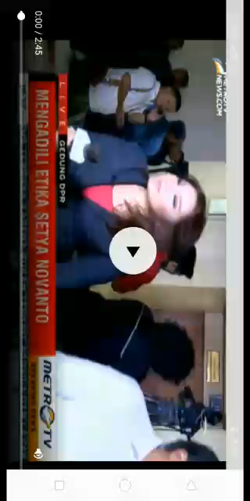
STUDI KASUS
Key words are great for catching your audience’s attention

Slide 10
SOLUSI
Adanya kerja sama antara lembaga negara baik eksekutif, legislatif maupun yudikatif
Adanya peraturan hukum yang lebih kuat agar para pelaku korupsi jera

Slide 11
— Ridwan Kamil
“Tugas maha besar generasi kita adalah mewariskan toleransi bukan kekeraasan.”

Slide 12
THANKS!
Does anyone have any questions?

Slide 13
P E R T A N Y A A N
1. Ajeng (3053) klp 4 :
Kasus setyo termasuk kedalam etis yang mana?
2. Audira (3017) klp 2:
Berilah contoh dari nilai etis pancasila?
3. Nur afiyah (3077) klp 1:
Menurut kalian, apakah dengan adanya peraturan hukum membuat etika seseorang menjadi keterpaksaan?
4. Nafiatul (3011) klp 6:
Seberapa pentingnya pancasila sebagai sistem etika?
5. Ramadhanty ( 3024 ) klp 3 : pengertian esensi dan urgensi dalam sistem etika dan contohnya

